Slide 1
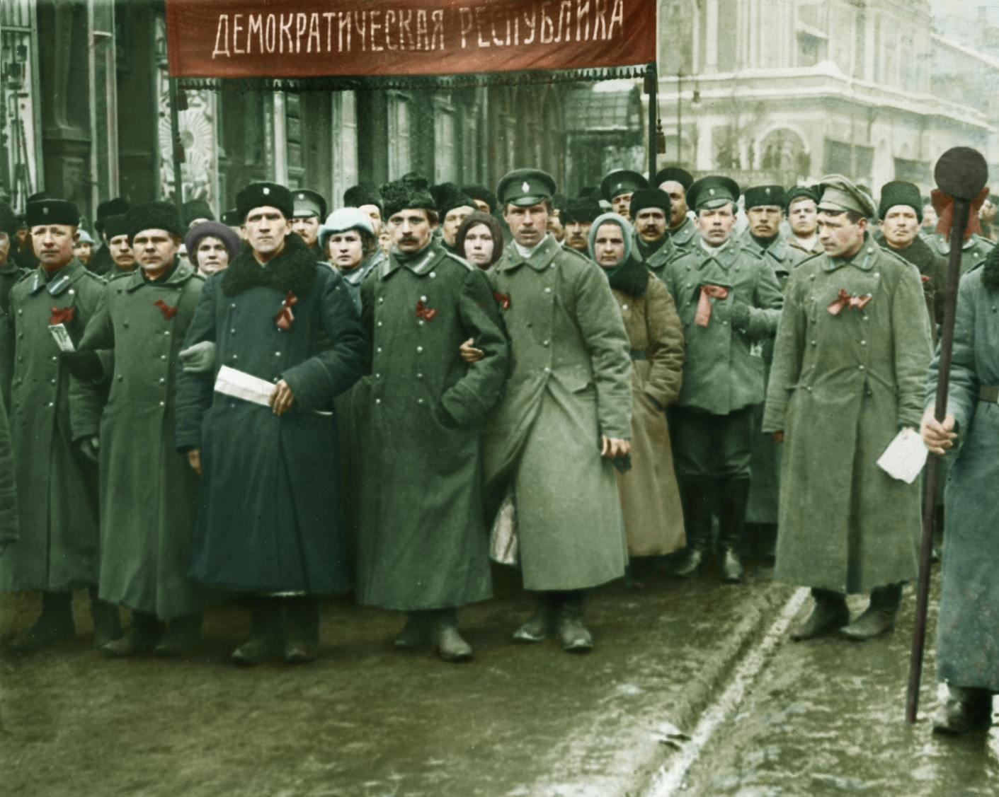
Великая российская революция. Февраль
1917 года

Slide 3
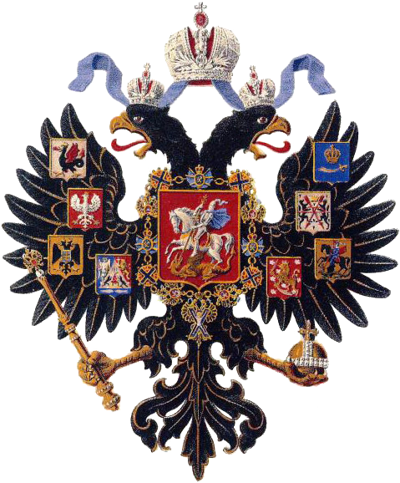
Эмблема Российской республики

Slide 4
Иван Яковлевич Билибин

Slide 5
Вопросы занятия
1
Причины и ход Февральской революции.
2
Деятельность Петроградского Совета рабочих
и солдатских депутатов и Временного правительства.
3
Политические кризисы весны – лета 1917 года.

Slide 6
Россия накануне революции
Рост цен
В начале 1917 года ситуация в России стала взрывоопасной
Спекуляция
Неудачи в войне

Slide 7
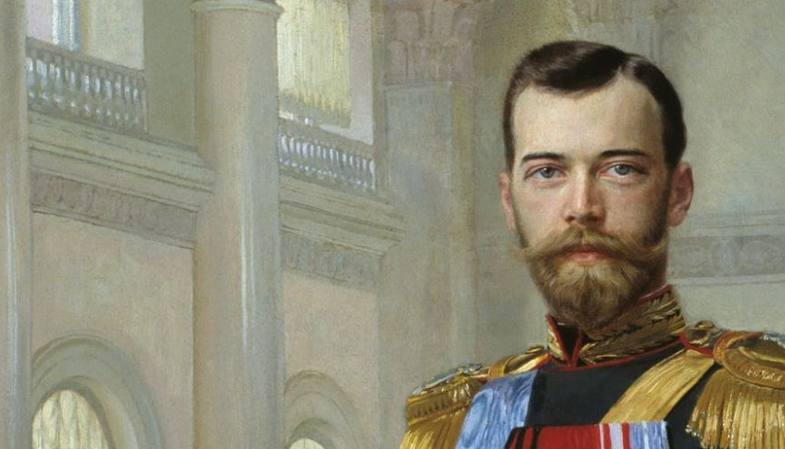
Критика Николая II как со стороны либералов,
так и со стороны революционеров привела к падению авторитета российской монархии.

Slide 8
«Хвосты»
в Петрограде

Slide 10
Начало Февральской революции
18 февраля 1917 года началась забастовка
на Путиловском заводе
Рабочие потребовали повышения зарплаты
В ответ администрация завода объявила локаут

Slide 11
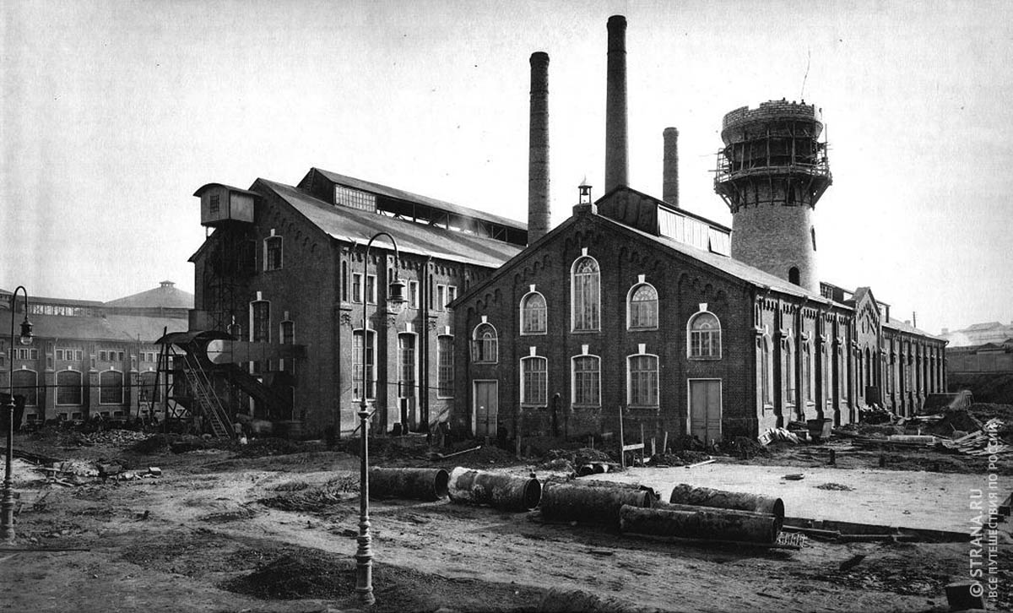
Локаут —
временная приостановка работы предприятия с прекращением выплаты заработной платы.

Slide 12
Начало Февральской революции
18 февраля 1917 года началась забастовка
на Путиловском заводе
Рабочие потребовали повышения зарплаты
Начались массовые выступления
В ответ администрация завода объявила локаут

Slide 13
Рабочие у ворот Путиловского завода

Slide 14
Начало Февральской революции
1
2
3
23 февраля забастовка началась на Выборгской стороне Петрограда
Выступили работницы-текстильщицы, которые требовали хлеба
и возвращения мужчин
с фронта
Забастовку
быстро подхватили
другие рабочие

Slide 16
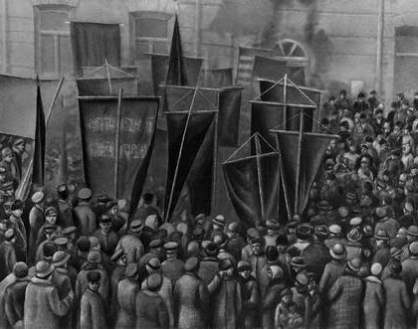
Февральская революция
25 февраля началась всеобщая политическая стачка, которая проходила под лозунгами «Долой царизм!» и «Долой войну!».

Slide 19
Николай II ещё 22 февраля уехал в Могилёв, где находилась Ставка Верховного главнокомандующего.

Slide 20
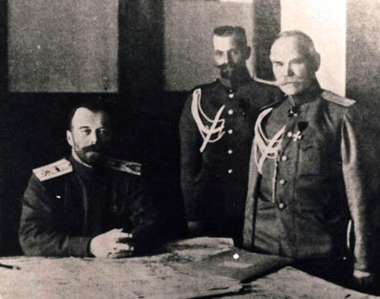
Февральская революция
25 февраля Николай II из Могилёва отправил телеграмму с требованием прекратить беспорядки в столице.

Slide 21
26 февраля восстали солдаты Павловского полка, который отправили на подавление демонстраций.

Slide 23
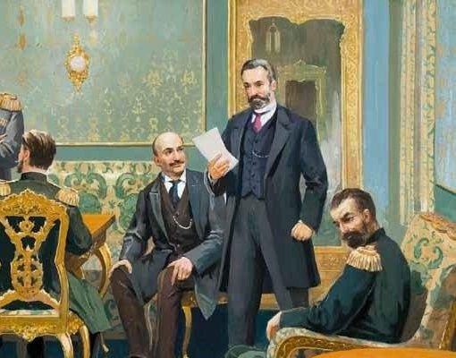
Февральская революция
Председатель Совета министров, князь Николай Голицын, объявил перерыв в работе Государственной думы.

Slide 24
Восставшие солдаты
27 февраля восставшими были захвачены вокзалы, арсенал и правительственные учреждения.

Slide 25
Проверка документов
на Шпалерной улице

Slide 26
Отряд юнкеров
в зале Зимнего дворца

Slide 27
Восставшие
у Таврического дворца

Slide 28
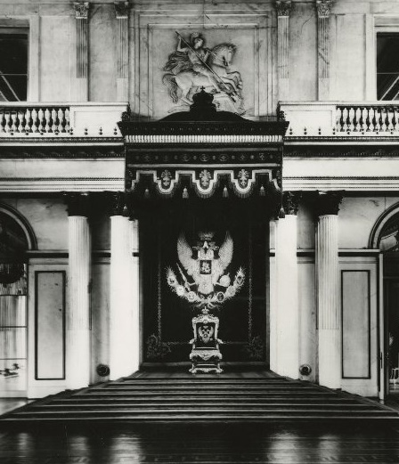
Представители левых партий хотели подтолкнуть оставшихся депутатов Думы к решительным действиям.
Депутаты приняли решение
о создании Временного комитета Государственной думы.

Slide 29
Михаил Владимирович Родзянко

Slide 30
Рабочие активисты и социал-демократы решили создать Петроградский Совет рабочих и солдатских депутатов.

Slide 31
Николай Семёнович Чхеидзе

Slide 32
Александр Фёдорович Керенский

Slide 33
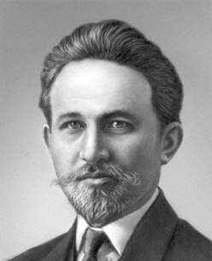
Матвей Иванович Скобелев

Slide 34
Петроградский совет
Предоставление солдатам гражданских прав
1 марта Петроградский совет издал приказ № 1
Создание войсковых выборных комитетов в частях и подразделениях
Уравнивание в правах солдат
и офицеров

Slide 35
Революционная власть
Временный исполнительный комитет
Исполком Петросовета
Временное правительство
Либералы, проводящие политику Петроградского Совета

Slide 36
Временное правительство должно было работать до созыва Всероссийского Учредительного Собрания.
Заседание Временного правительства

Slide 37
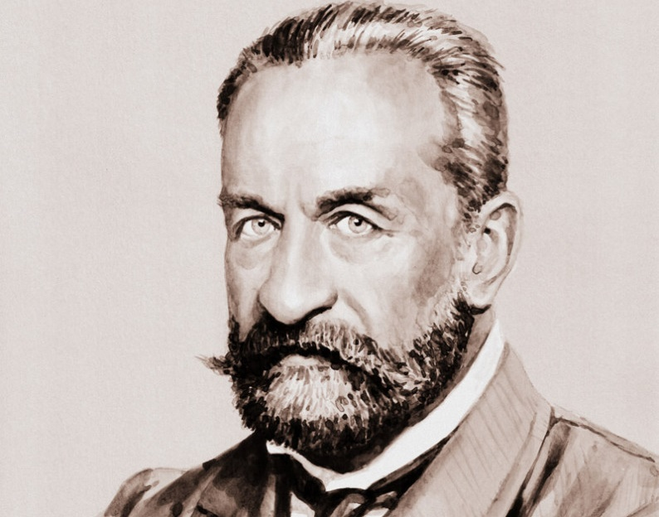
Временное правительство
Возглавлял его князь Георгий Львов, который во время Первой мировой войны руководил Земским союзом.

Slide 38
Революционная власть
Министр иностранных дел – кадет Павел Милюков
Временное правительство
Военный и морской министр – октябрист Александр Гучков
Министр юстиции – социалист Александр Керенский

Slide 39
28 февраля Николай II покинул Могилёв.

Slide 40
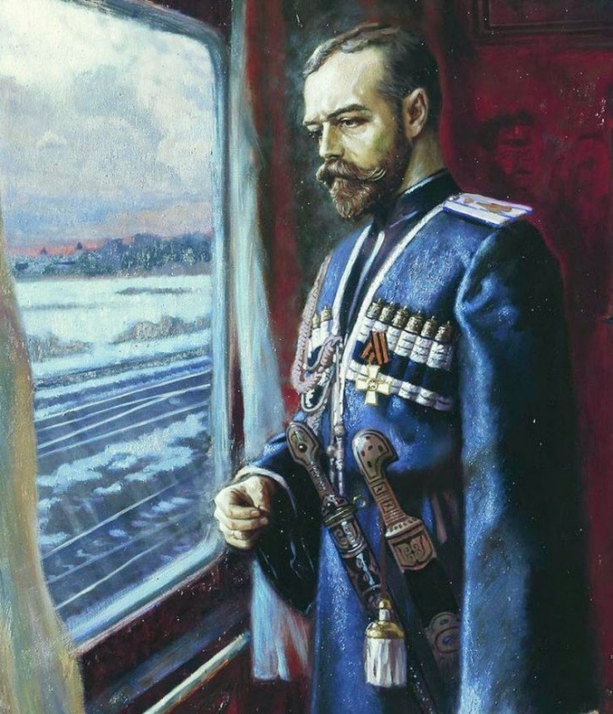
Временный комитет Государственной думы установил контроль
над железной дорогой и подъехать
к столице было очень сложно.
Николай II остановился в Пскове,
где находился Штаб Северного фронта.

Slide 41
Март 1917 года
1
2
3
В ночь на 2 марта
Родзянко телеграфировал главнокомандующему Северным фронтом Рузскому
Родзянко
просил убедить
Николая II отречься
от престола в пользу сына
Регентом предлагалось назначить младшего брата императора – Михаила Александровича

Slide 42
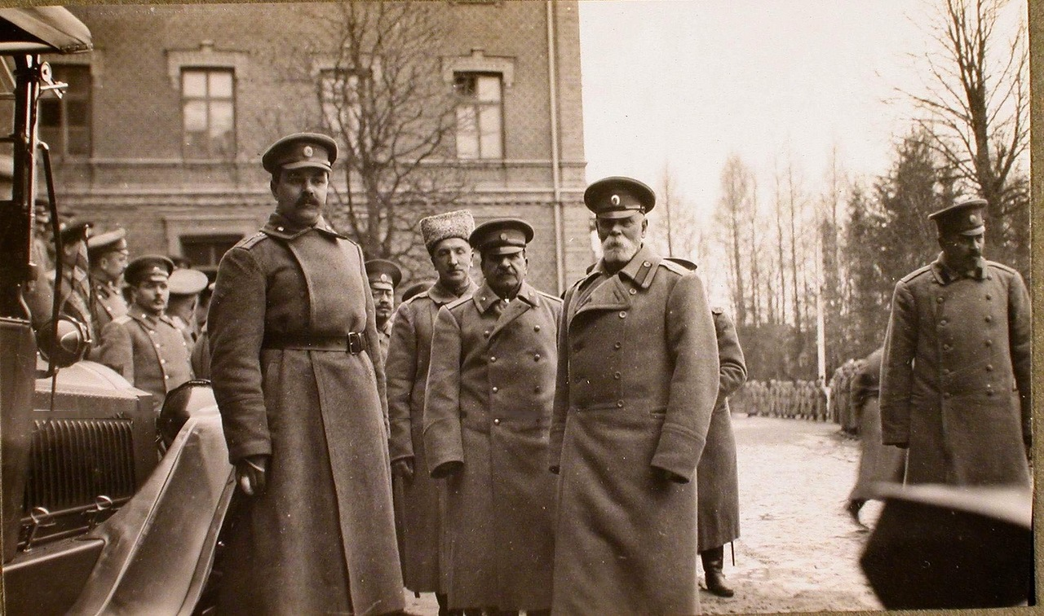
Все главно-командующие фронтами получили телеграммы,
в которых предлагалось высказаться
по вопросу
об отречении.

Slide 43
Александр Васильевич Колчак

Slide 44
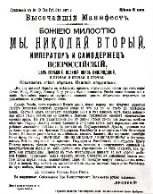
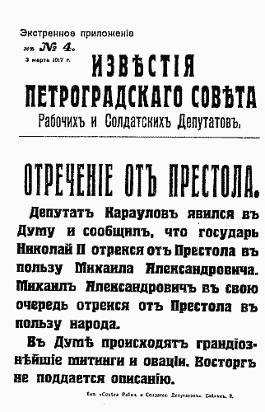
2 марта 1917 года Николай II подписал манифест об отречении от престола.

Slide 45
Михаил Александрович Романов

Slide 46
Падение монархии
Михаил Александрович заявил, что не готов занять российский престол
Он подписал манифест
об отречении от престола
Российская монархия прекратила своё существование
Власть перешла
к Временному правительству

Slide 47
Март 1917 года
Объявляла амнистию по всем политическим и религиозным делам
3 марта опубликовали декларацию Временного правительства
Предоставляла гражданам России широкие демократические свободы

Slide 48
Март 1917 года
6 марта Временное правительство заявило,
что Россия будет вести войну до победного конца
Это определило вектор социально-экономической политики государства
Все нововведения
не должны были снизить обороноспособность России
Поэтому отклонили проект
о введении восьмичасового рабочего дня

Slide 49
Чтобы решить вопрос продовольственного кризиса, издали постановление
о введении государственной торговой монополии на хлеб.

Slide 50
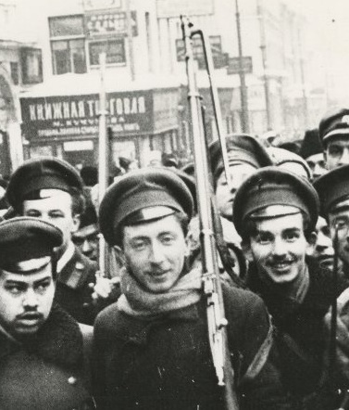
В апреле были узаконены фабрично-заводские комитеты.
Они занимались контролем
над производством.

Slide 51
Революционное правительство
Контролировал деятельность Временного правительства
Исполнительный
комитет
Петросовета
Издавал собственные
распоряжения

Slide 52
Меньшевики и эсеры утверждали,
что Россия пока не готова к социализму.

Slide 53
Революционное правительство
Отсутствие высокого уровня промышленного производства
Причины неготовности России к социализму
Низкий культурный уровень
народа

Slide 54
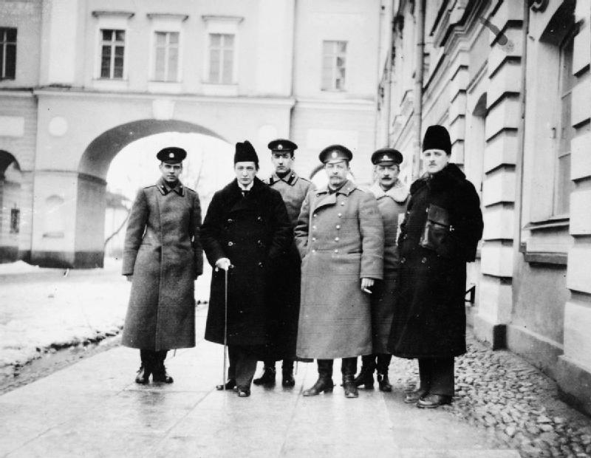
Меньшевики
и эсеры
Считали, что возглавить революцию должна либеральная буржуазия.

Slide 55
Революционное правительство
1
2
3
Исполком Петросовета поддержал идею продолжения войны
Вместе с Временным правительством он отверг идею передела помещичьей земли
Это могло
привести к волнениям
в армии

Slide 56
Февральская революция изменила расстановку политических сил.

Slide 57
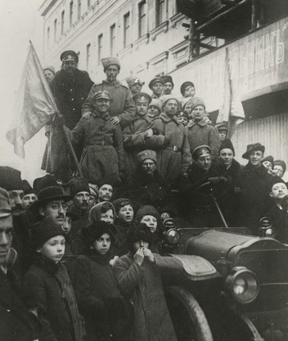
Исчезли монархические партии.
В новых условиях не могли действовать октябристы.

Slide 58
Революционное правительство
Стали сотрудничать
с социалистическими партиями
Лидирующие позиции получили кадеты
Выступили за установление в России республиканской формы правления

Slide 59
Лидеры меньшевиков инициировали создание Петроградского Совета и вошли в состав Исполнительного комитета.

Slide 60
Революционное правительство
В февральских событиях практически
не участвовали большевики
Их руководство находилось в эмиграции или тюрьме
Поддерживала мнение меньшевиков о передаче власти Временному правительству
Небольшая фракция большевиков была
в Петросовете

Slide 61
Большевики
1
2
3
3 апреля из Швейцарии
в Петроград прибыл пломбированный вагон
В нём ехали социал-демократы, а также
лидер большевиков
Владимир Ленин
Сразу по прибытии
на Финляндский вокзал Ленин выступил с речью

Slide 62
4 апреля Ленин выступал перед большевиками Петрограда.

Slide 63
«Апрельские тезисы»
1
Временное правительство не может обеспечить государству мир, а народу дать землю.
2
Решить нарастающие проблемы можно только ликвидировав двоевластие.
3
Вся полнота власти должна быть передана Советам.
4
Меньшевики и эсеры неспособны решить два главных вопроса: о мире и о земле.

Slide 64
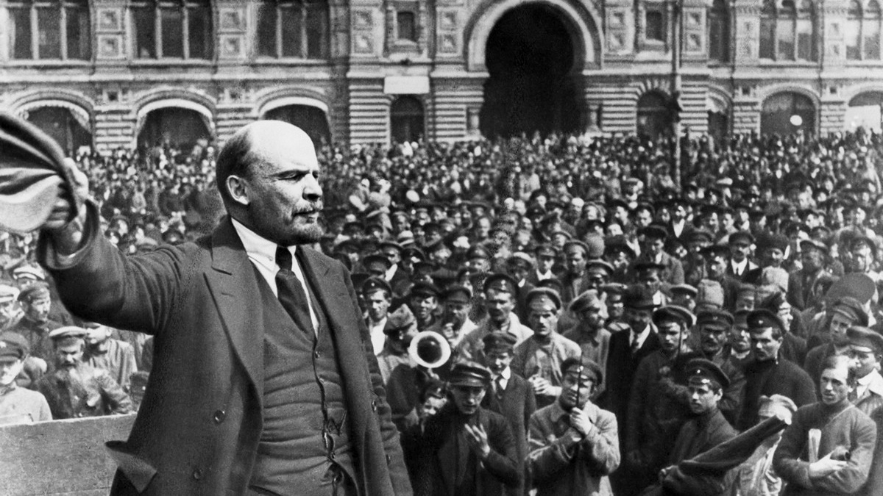
В «Апрельских тезисах» Ленин призвал перейти
к этапу социалистической революции, которая наделит властью пролетариат
и крестьян.

Slide 65
Революционное правительство
1
2
3
18 апреля 1917 года
Павел Милюков обратился к союзникам в Первой мировой войне
Он заявил, что Временное правительство будет вести войну до победного конца
Это вызвало серию массовых антивоенных демонстраций в Москве
и Петрограде

Slide 66
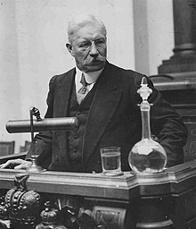
Петросовет надавил на Милюкова
и Гучкова и вынудил их уйти
в отставку.
Это событие называют первым кризисом Временного правительства.

Slide 67
Революционное правительство
10 министров от буржуазных партий
5 мая 1917 года было достигнуто соглашение
о создании коалиционного правительства
6 министров от социалистических партий

Slide 68
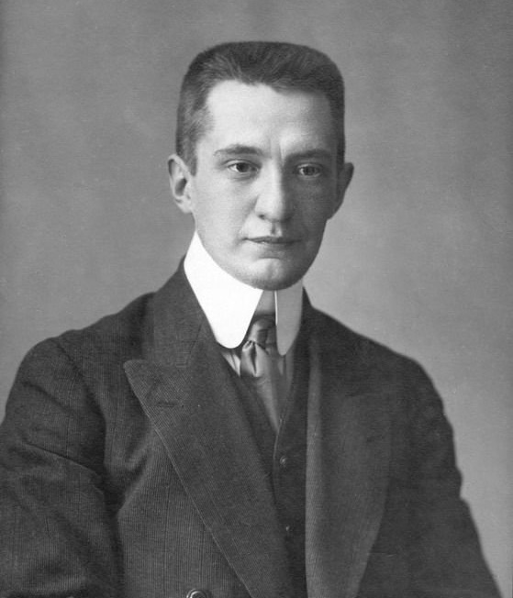
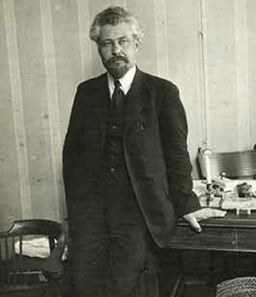
Министром земледелия назначили эсера Виктора Чернова.
Пост военного и морского министра занял Александр Керенский.

Slide 69
3 июня 1917 года начал свою работу Первый Всероссийский съезд Советов рабочих и солдатских депутатов.

Slide 70
Большинство голосов на съезде Советов принадлежало меньшевикам
и эсерам, которые полностью поддерживали действия Временного правительства.

Slide 71
Второй политический кризис
1
2
3
На 18 июня была назначена демонстрация
в поддержку решений съезда
Большинство её участников вышли
с большевистским лозунгом «Вся власть Советам!»
По всей России
прошли массовые антиправительственные демонстрации

Slide 72
Третий политический кризис
4 июля в Петрограде прошли демонстрации
под большевистскими лозунгами
2 июля в отставку ушли министры-кадеты
8 июля ушёл в отставку глава Временного правительства
Георгий Львов
5 июля прошли
аресты большевиков

Slide 73
Третий политический кризис
7 министров-социалистов
24 июля было сформировано второе коалиционное правительство
8 министров-кадетов

Slide 74
Политические кризисы свидетельствовали
о потере правительством поддержки народа.

Slide 75
Великая российская революция. Февраль 1917 года
1
23 февраля 1917 года началась Февральская революция.
2
2 марта 1917 года Николай II подписал манифест об отречении от престола.

Slide 76
Великая российская революция. Февраль 1917 года
После падения монархии в России сложилась ситуация двоевластия Петроградского Совета и Временного правительства.
3
Весной – летом 1917 года произошли 3 политических кризиса, которые свидетельствовали о потере Временным правительством поддержки народа.
4

